Slide 1
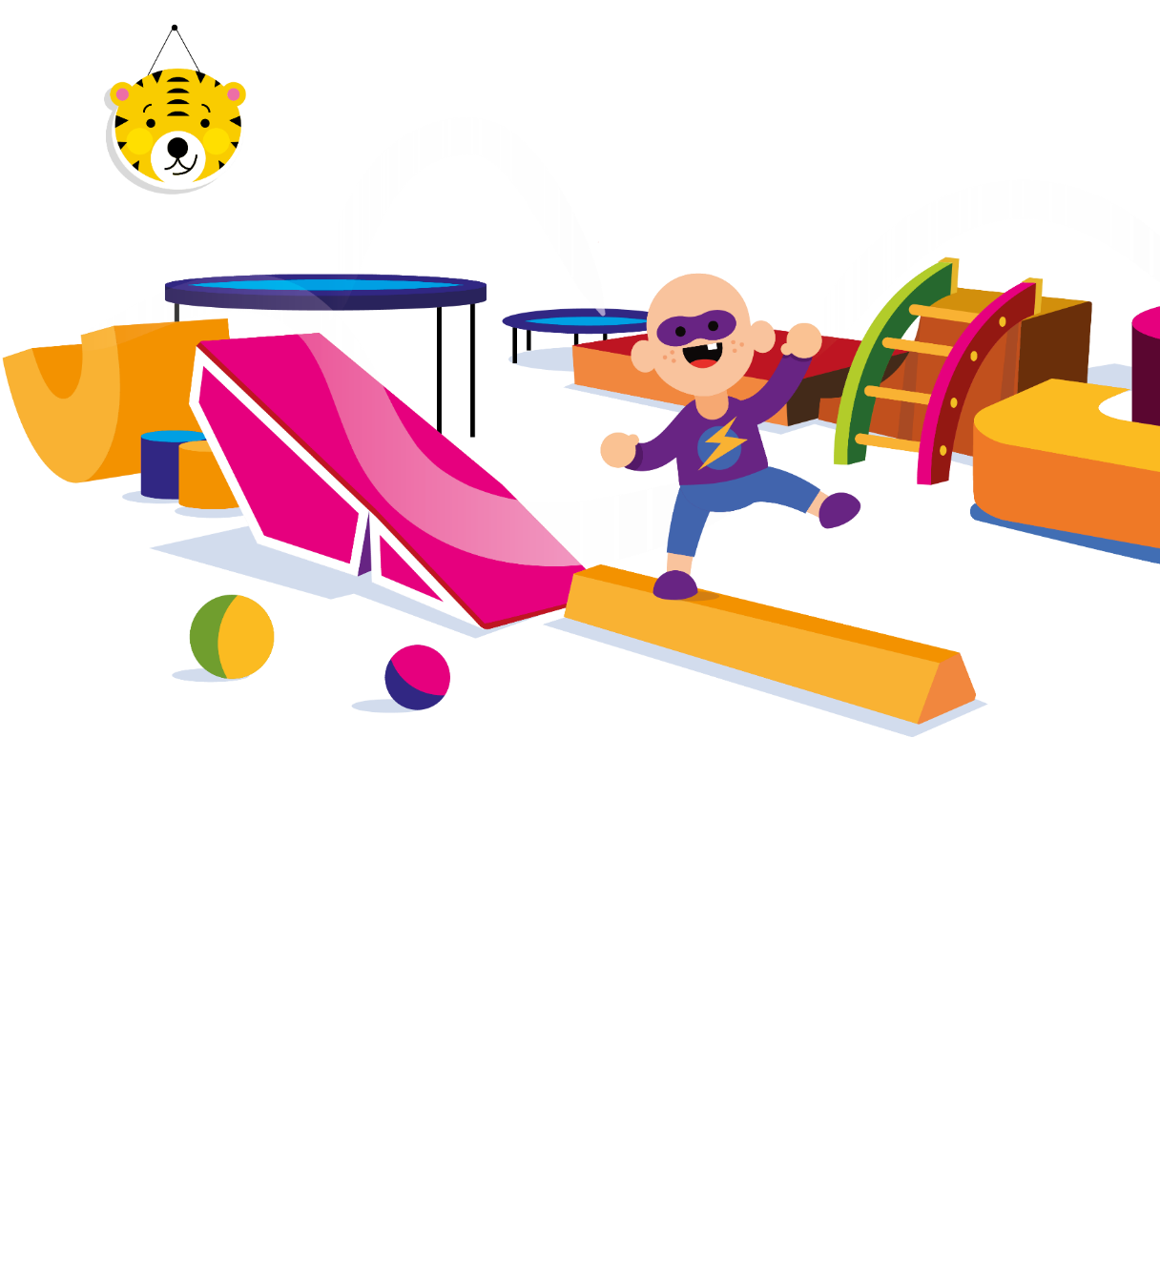
NOTE DE CADRAGE
L’offre d’Éveil pour les tout-petit.e.s de l’Ufolep

Slide 2
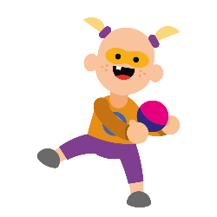
_{Sommaire}
1
_{Éléments de contexte}
Les enjeux de la petite enfance
Ufobaby, le dispositif éducatif
2
_{De la petite enfance}
Se repérer dans le parcours multisports
Vous avez dit UFOBABY ?
Pourquoi faire de l’Éveil à l’Ufolep ?
3
La démarche fédérale comité et club
La structuration d’une politique sportive de la petite enfance
Les différents axes de déploiement
Vos outils fédératifs
ANS, contractualisation, BSD
Les indicateurs de suivi
4
_{Soutien au développement}
La formation
Le kit de communication
Les ressources
Notes:
Retirer les couleurs Ufolep et mettre les couleurs de mon dispositif, tirer le bandeau sommaire jusqu’au bord, mettre le sommaire dans un bloc texte pour qu’il soit bien centré

Slide 3
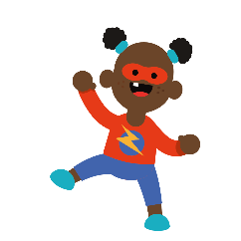
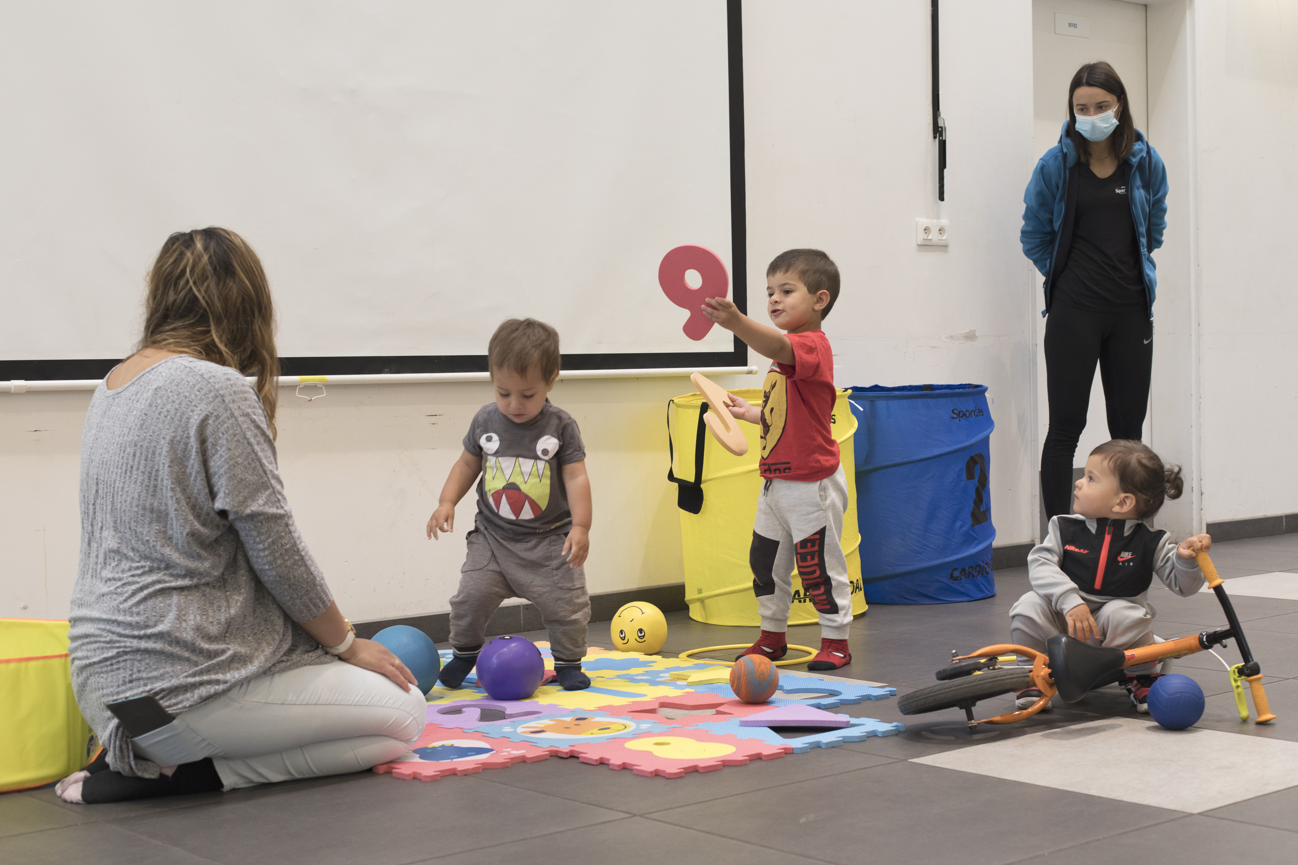
1
_{Éléments de contexte}
L’état des lieux
Contrairement à leurs grands frères et grandes sœurs de 6 et +, les plus petit.e.s de notre population font peu l’objet de l’attention de la société quant il est question d’activité physique. Dans les esprits, la pratique sportive ne s’observerait que plus tard, ce qui entraine une quasi absence de données scientifiques sur le sujet. Que ce soit du côté des états des lieux, comme des fichiers ministériels, les bambins sont invisibilisés.
Pourtant comme en témoigne le récent rapport ministériel sur les 1000 premiers jours de l’enfant, cette période est pour lui « un moment unique de développement intense » impactant pour sa vie future. Elle est aussi inversement une période de grande vulnérabilité.
.
Alors la santé, le bien être, le sentiment de confort dans son corps se pense dès le plus jeune âge. L’activité d’éveil y concourt largement.
La particularité du tout petit enfant c’est qu’il n’est pas le seul à être au centre de cette pratique. L’accompagnant.e, parents, proche, doit lui aussi faire l’objet de notre attention. Mais il fait souvent lui-même l’objet d’un rapport ambivalent à l’univers fédéral (absent ou oppressant). Son rôle est cependant indispensable pour répondre aux besoins fondamentaux de l’enfant : alimentaires, physiques, affectifs et relationnels. Par la sécurité affective et relationnel qu’il offre, il permet à l’enfant d’explorer toutes ses capacités et d’oser répondre aux questions qu’il se pose. Cette activité permet aussi aux parents, proches et accompagnants de briser l’isolement parental, une problématique récurrente rencontrée. Relationner entre pairs induit une routine collective sécurisante qui entraine une solidarité bienvenue dans le bouleversement que représente l’accueil d’un enfant.

Slide 4
_{Éléments de contexte}
L(es) éveil(s) de l’enfant
Les 1000 premiers jours
Animer des lieux de développement, de socialisation et d’éveil de l’enfant
Favoriser le développement moteur de l’enfant dans un moment intense et unique de sa vie
4 enjeux résumés
L’égalité des chances dès les premiers pas
La parentalité
Lutter contre les inégalités et leur reproduction, promouvoir la santé des plus petit.e.s, favoriser l’accès aux premiers loisirs
Soutenir et informer, prevenir l’isolement et l’épuisement des parents

Slide 5
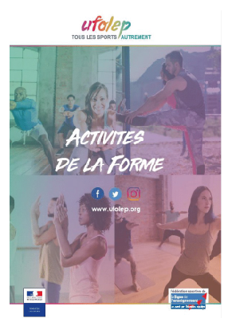
2
Ufobaby le dispositif Éducatif de la petite enfance
Se repérer dans le parcours multisports UFOLEP
0 ans
3 ans

Slide 6
Vous avez dit UFOBABY ?
Les 4 leviers pédagogiques priorisés
#accompagnement
#soutien
La motricité libre
La parentalité
#Pickler
#découverte
#bouger
#Séveiller
L’outdoor
La santé des
tout petit.e.s
#éducationaupleinair
#bougedehors
L’aventure motrice, la découverte, l’exploration

Slide 7
UFOBABY les leviers pédagogiques
La motricité libre ­| Des situations pédagogiques évolutives sont aménagées pour permettre à l’enfant d’être acteur.rice de son apprentissage. Son cheminement est libre, il fait son expérience motrice en déambulant dans l’espace prévu pour l’activité et configuré par l’encadrant∙e.
Sur la tranche d’âge des 0-3 ans, le développement des compétences psycho sociales de l’enfant étant embryonnaire, les efforts sont concentrés sur la prise de conscience du corps et son positionnement dans l’espace.
La parentalité | Les parents sont invités pendant les séances à identifier leur rôle au regard du développement moteur de leur enfant. En ce sens une réflexion sur la parentalité est menée autour de différentes notions traitées au travers de la fiche parentalité (disponible dans le référentiel pédagogique). L’enjeu de la parentalité est aussi envisagé par le prisme de la santé : lutte contre l’isolement et l’épuisement parental.

Slide 8
UFOBABY les leviers pédagogiques
L’outdoor | La pratique en extérieur possède une plus value sur la pratique en intérieur. Elle développe davantage de créativité chez l’enfant stimulée sur le plan sensorimoteur et lui permet la découverte du monde dans lequel il vit. Aussi le contact avec la nature, quelque soit la forme qu’il prend, est un facteur d’amélioration de leur santé. Leur taux d’hormone de stress est plus bas. Les enfants qui côtoient davantage la nature sont plus autonomes et ont 10% de concentration et de mémorisation en plus. Les bienfaits se remarquent aussi chez les animateur.rice.s au contact de la nature et pour casser la routine.
La santé des tout-petit.e.s | Ufo baby est un dispositif qui permet de prendre conscience de l’importance de l’activité physique pour les 0-3 ans dans un contexte de sédentarité exacerbée. Les études montrent que les enfants de 0 à 6 ans aussi n’atteignent pas la durée d’activité proposée par les recommandations. Cette recommandation suggère 60 minutes d’activités par jour, combinées à une absence d’inactivité pendant plus de 60 minutes consécutives.

Slide 9
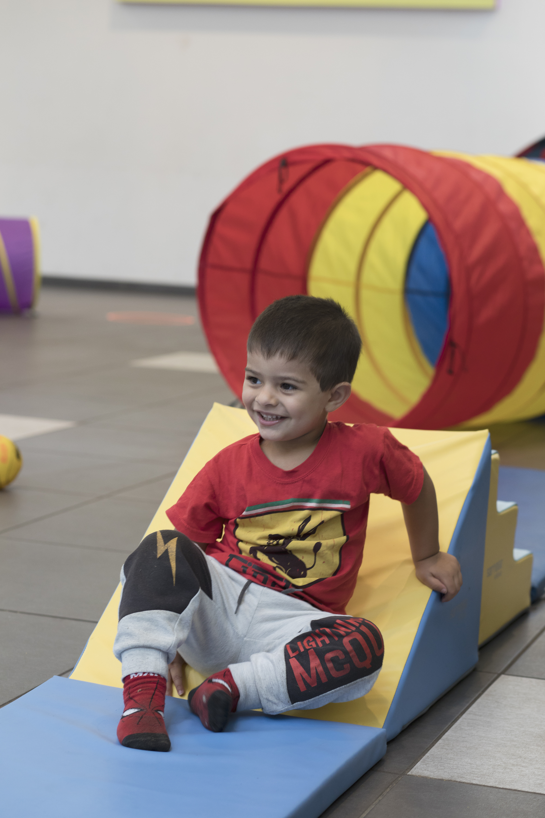
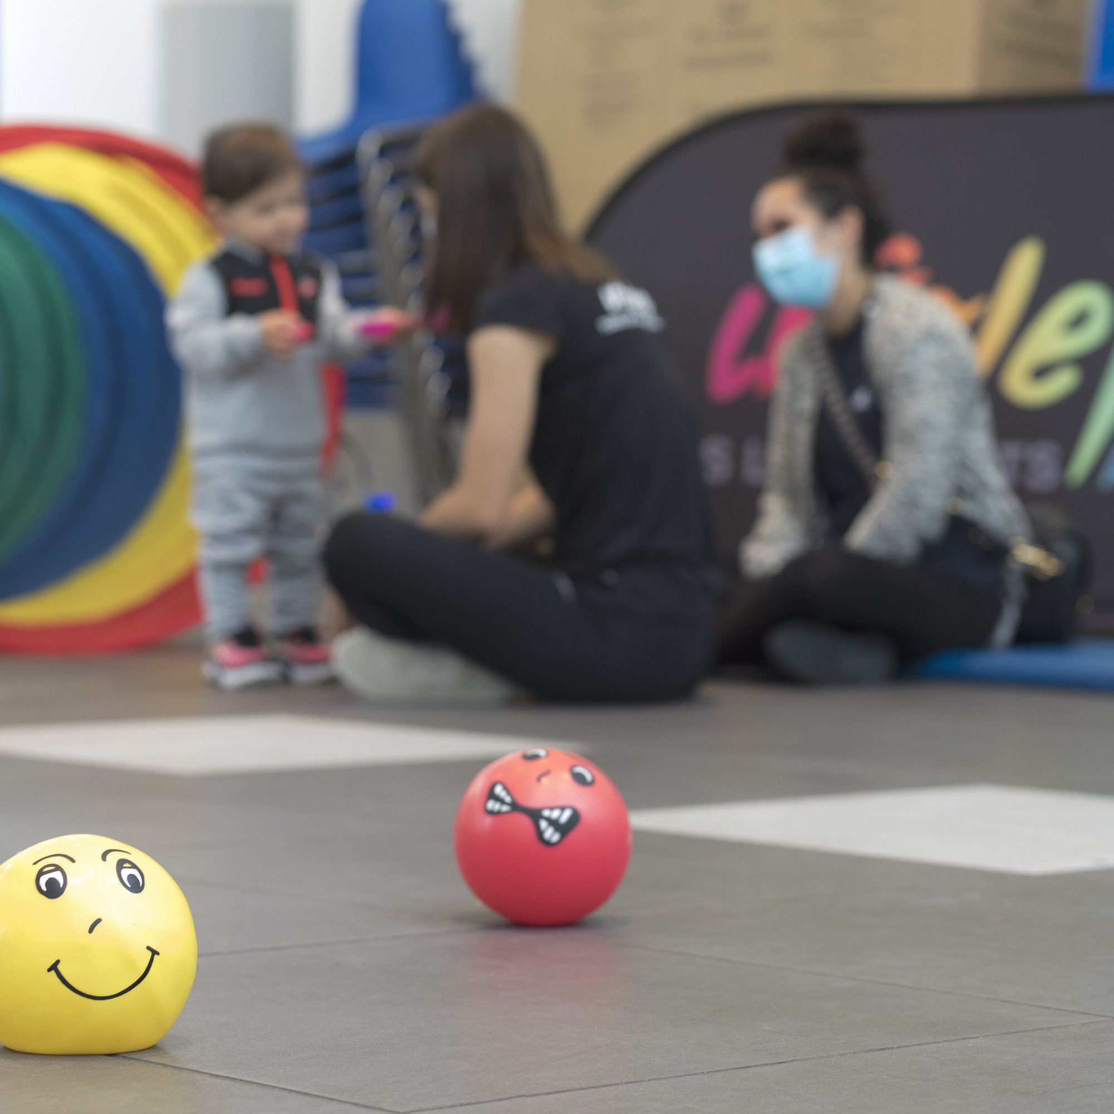
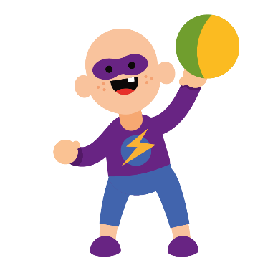
Le dispositif Ufobaby participe à l’éveil moteur de l’enfant selon :
Une offre multisports source de diversité
Des situations pédagogiques adaptées
Une exploration motrice dans un environnement varié
La confiance en ses capacités primant sur l’acquisition à tout prix
Une relation parents & enfants privilégiée
Une ambiance détendue et bienveillante

Slide 10
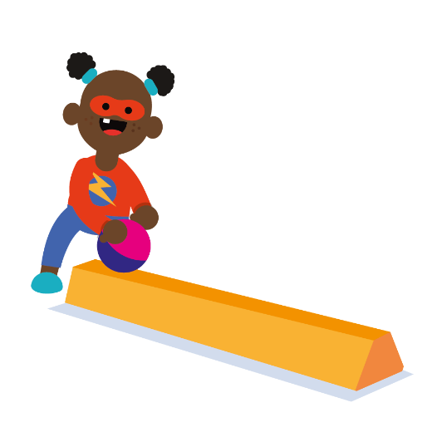
Les principaux objectifs de l’Ufobaby :
Pourquoi faire de l’éveil à l’Ufolep ?
Contribuer au développement moteur de l’enfant
Valoriser le rôle de l’enfant comme acteur.rice de son expérience motrice
Inciter au mouvement dans une société de plus en plus sédentaire
Animer des lieux de développement, de socialisation et d’éveil de l’enfant
Promouvoir les bienfaits de l’activité physique et ce dès le plus jeune âge
Remettre la santé de l’enfant au cœur des préoccupations
Favoriser la pratique sportive et associative en famille, comme élément de soutien à la parentalité
Prévenir et lutter contre l’isolement des parents
Lutter contre les inégalités, notamment d’accès au sport et au monde associatif

Slide 11
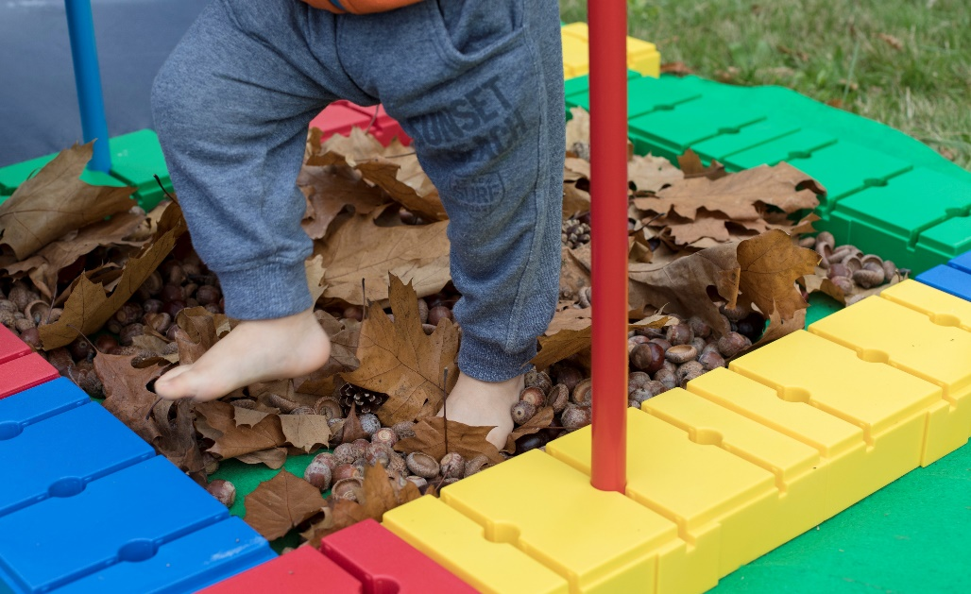
3
La démarche fédérale - CLUB ET Comité
La structuration d’une politique sportive fédérale de la petite enfance
1. Prévoir dans votre projet sportif fédéral (PSF) un axe d’intervention sur la petite enfance
Flécher vos marqueurs Ufobaby :
Motricité
Santé
Outdoor
Parentalité
2. Faites le lien avec vos projets en cours : multisport, réduction des inégalités, éducation pour toutes et tous
3. Proposer une réunion d’informations ou une séance d’initiation
4. S’insérer dans les réseaux correspondant à son activité :
Structures publiques : collectivités, maison de santé pluridisciplinaire, DDETSPP, DDETS, CAF, centres sociaux et culturels, foyer de l’enfance
Structures
Structures spécialisées : RPE, crèches, associations de soutien à la parentalité, relais parentalité, professionnel.le.s
Structures
Sport : clubs, asso sociosportives

Slide 12
Les différents axes de déploiement
Les structures membres sportives déjà actives sur la thématique
La création dans les structures membres sportives
Le
développement auprès de structures membres non sportives et les projets territoriaux
Les évènementiels et projets grand public

Slide 13
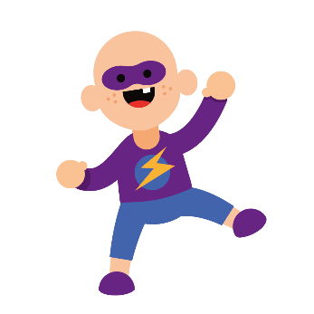
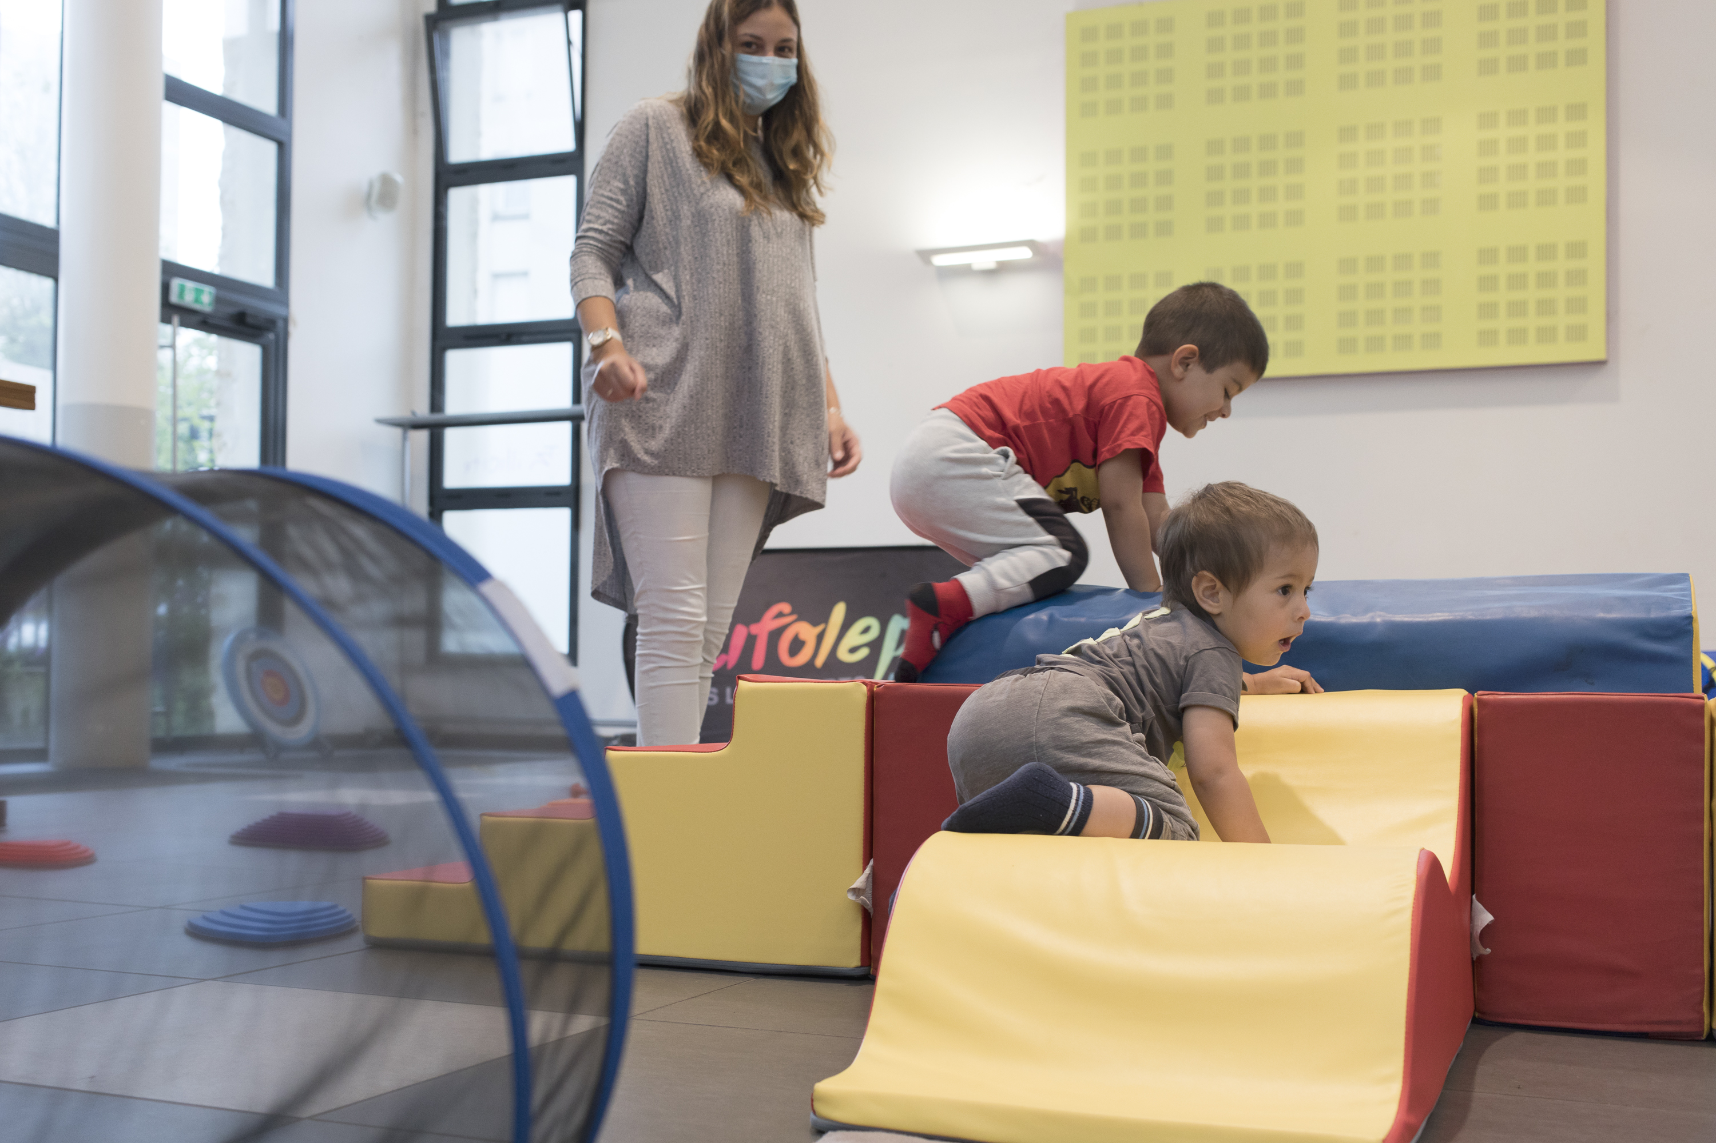
Les structures membres sportives déjà actives sur la thématique
Renforcer l’activité existante
Mener un bilan (encadrement, satisfaction licencié.e.s et parents, matériels, relations collectivité etc.)
Consolider l’encadrement, identifier des aides animateur.rice.s, leur proposer une entrée en formation
Appuyer la valorisation auprès des collectivités territoriales
Mettre en réseau les associations (enrichissement pédagogique)
Développer et diversifier l’activité
Intégrer de nouvelles dimensions au projet pédagogique associatif (motricité libre, outdoor, parentalité, santé, évènementiel, projets partagés)
Rencontrer les collectivités territoriales
Participer aux formations éveil moteur/Ufobaby

Slide 14
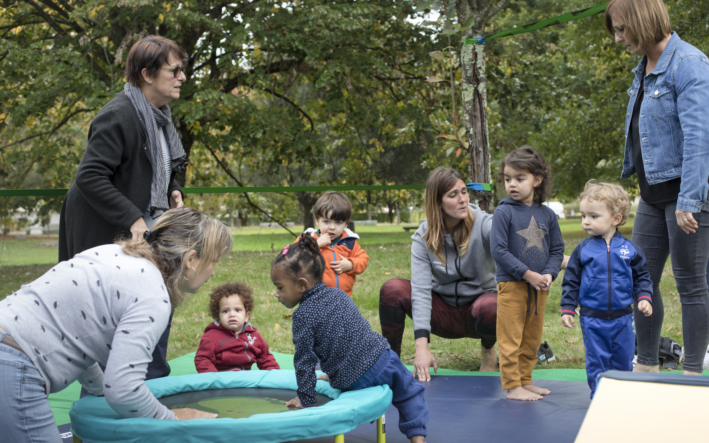
La création dans les structures membres sportives (section)
Construire un projet pédagogique autour de l’éveil en cohérence avec le projet global du club
Identifier les marqueurs pédagogiques importants
Identifier ou recruter les ressources humaines encadrantes
Participation à des formations et utilisation des outils assimilés (fiches pédagogiques)
Soutien humain du comité départemental
Soutien matériel du comité départemental (prêt)
Starter pack (aide fédérale au lancement – voir ci-aprés)
Rencontrer les collectivités territoriales
Faire la démarche (soutien du comité départemental)
Connecter les projets du comité et le projet d’ouverture de section de l’association pour renforcer la légitimité collective
Ouvrir une section ressources :
- Webconf vie asso
- Modèle de statuts multisection

Slide 15
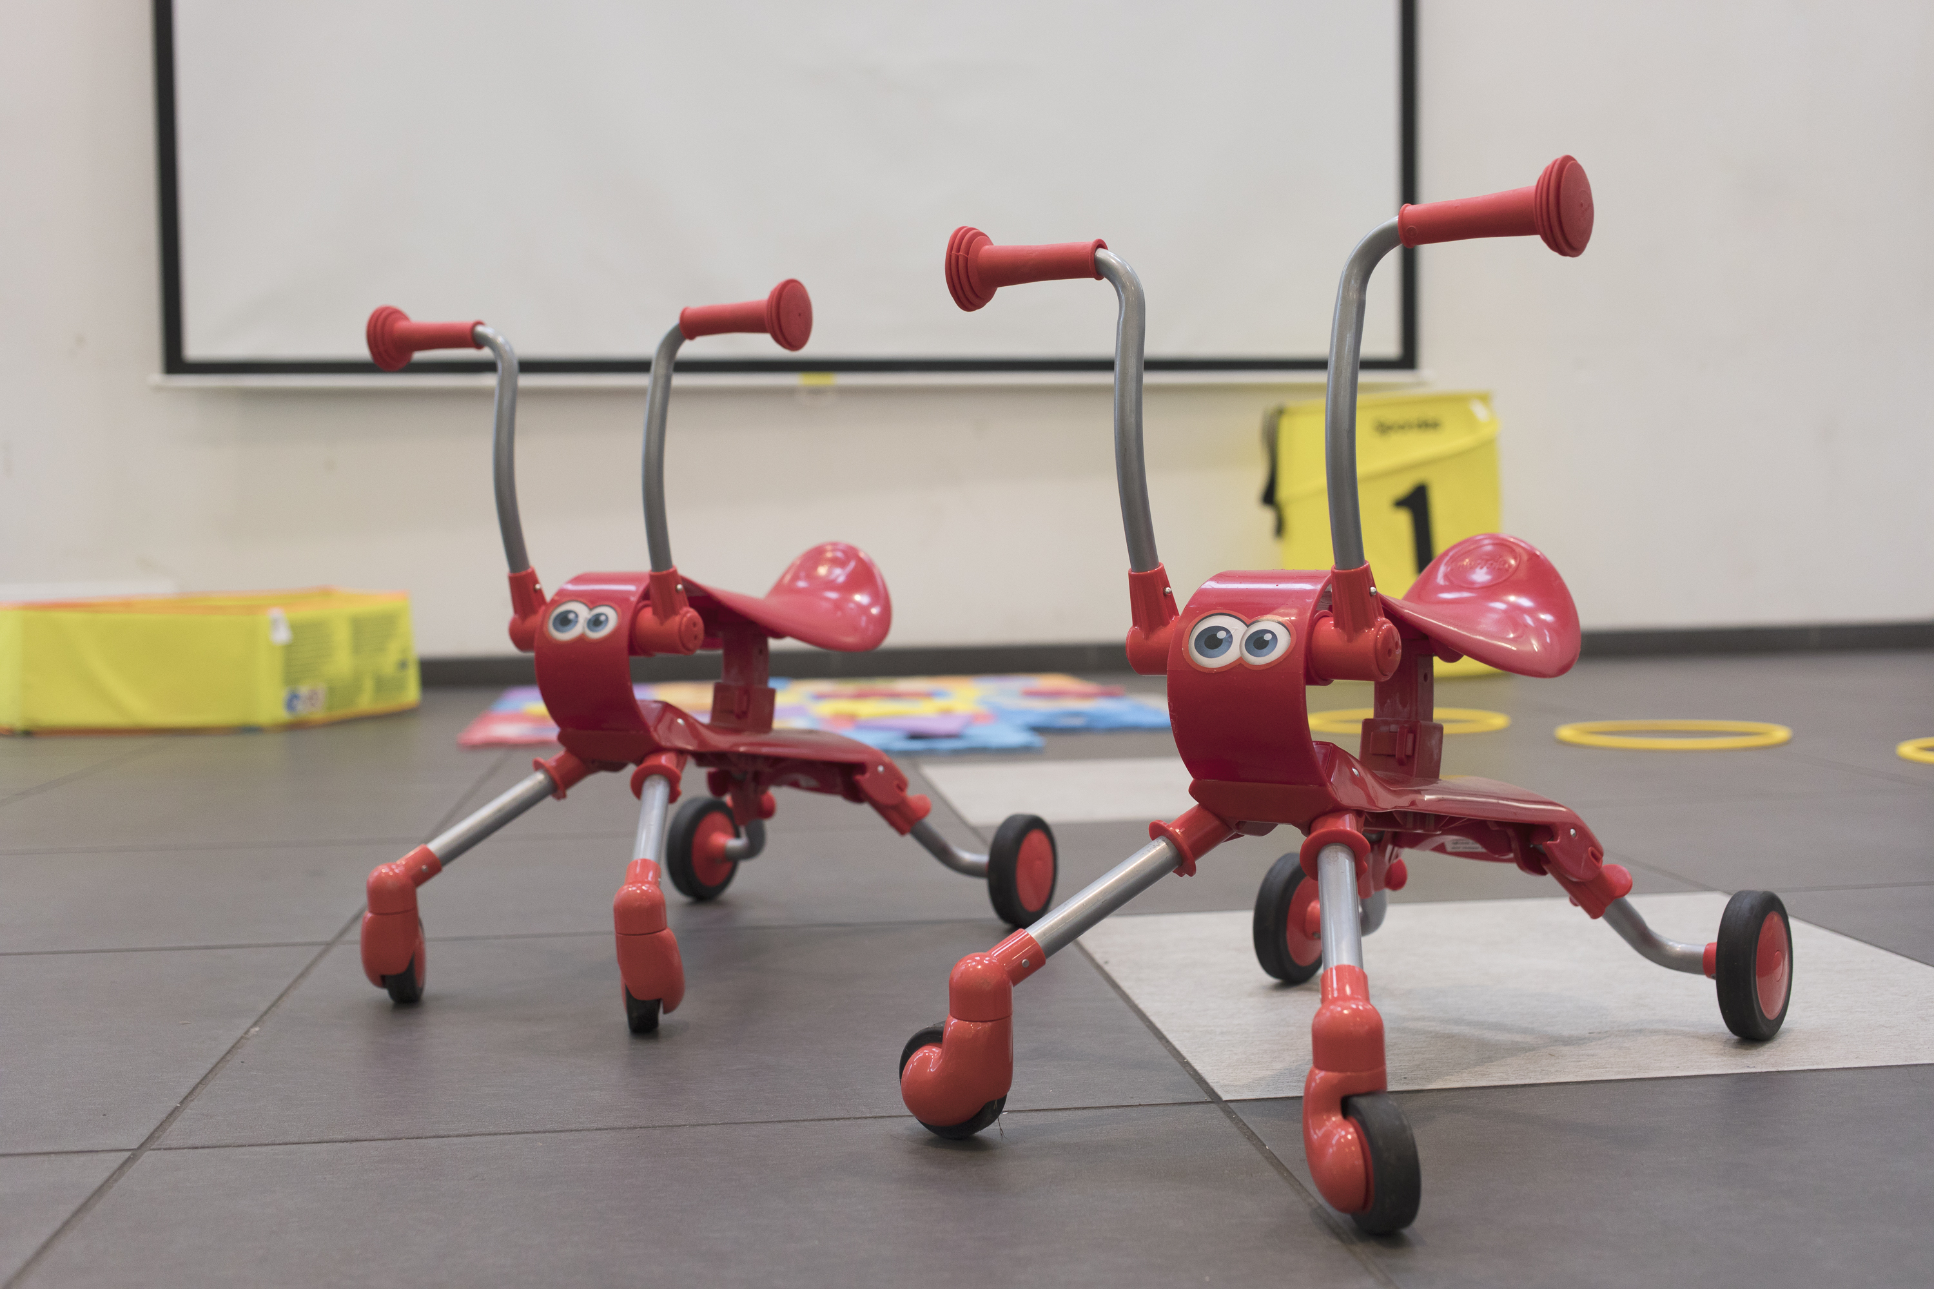
Le développement auprès de structures membres non sportives et projets territoriaux
Identifier :
Les structures petite enfance captives non affiliées susceptibles d’être intéressées par un projet d’éveil ou de parentalité (crèche, RPE, MAM, MSP, association de soutien à la parentalité, CAF etc.)
Les structures déjà affiliées auprès desquelles l’Ufolep intervient susceptibles d’élargir leur thématique de collaboration
Les structures avec publics spécifiques (centre de séjour, PMI, MDPH, ITEP, CAF, action sociale, village d’enfants etc.)
Proposer d’éventuelles initiations pour sensibiliser
Utiliser le support flyer dispositif pour leur exposer le projet Ufobaby

Slide 16
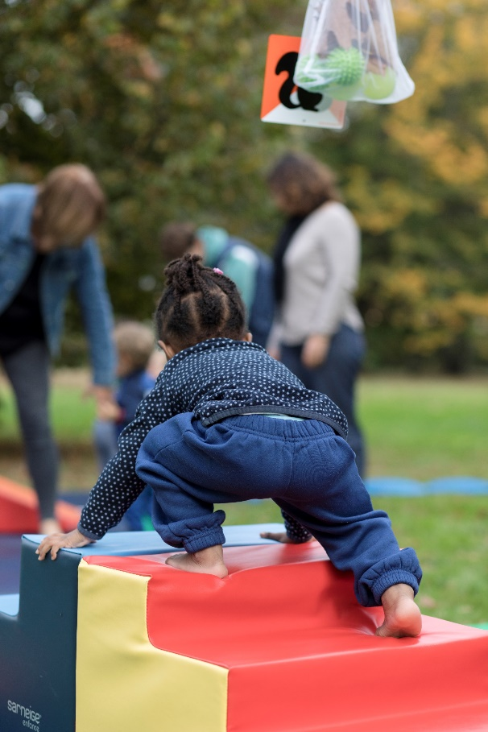
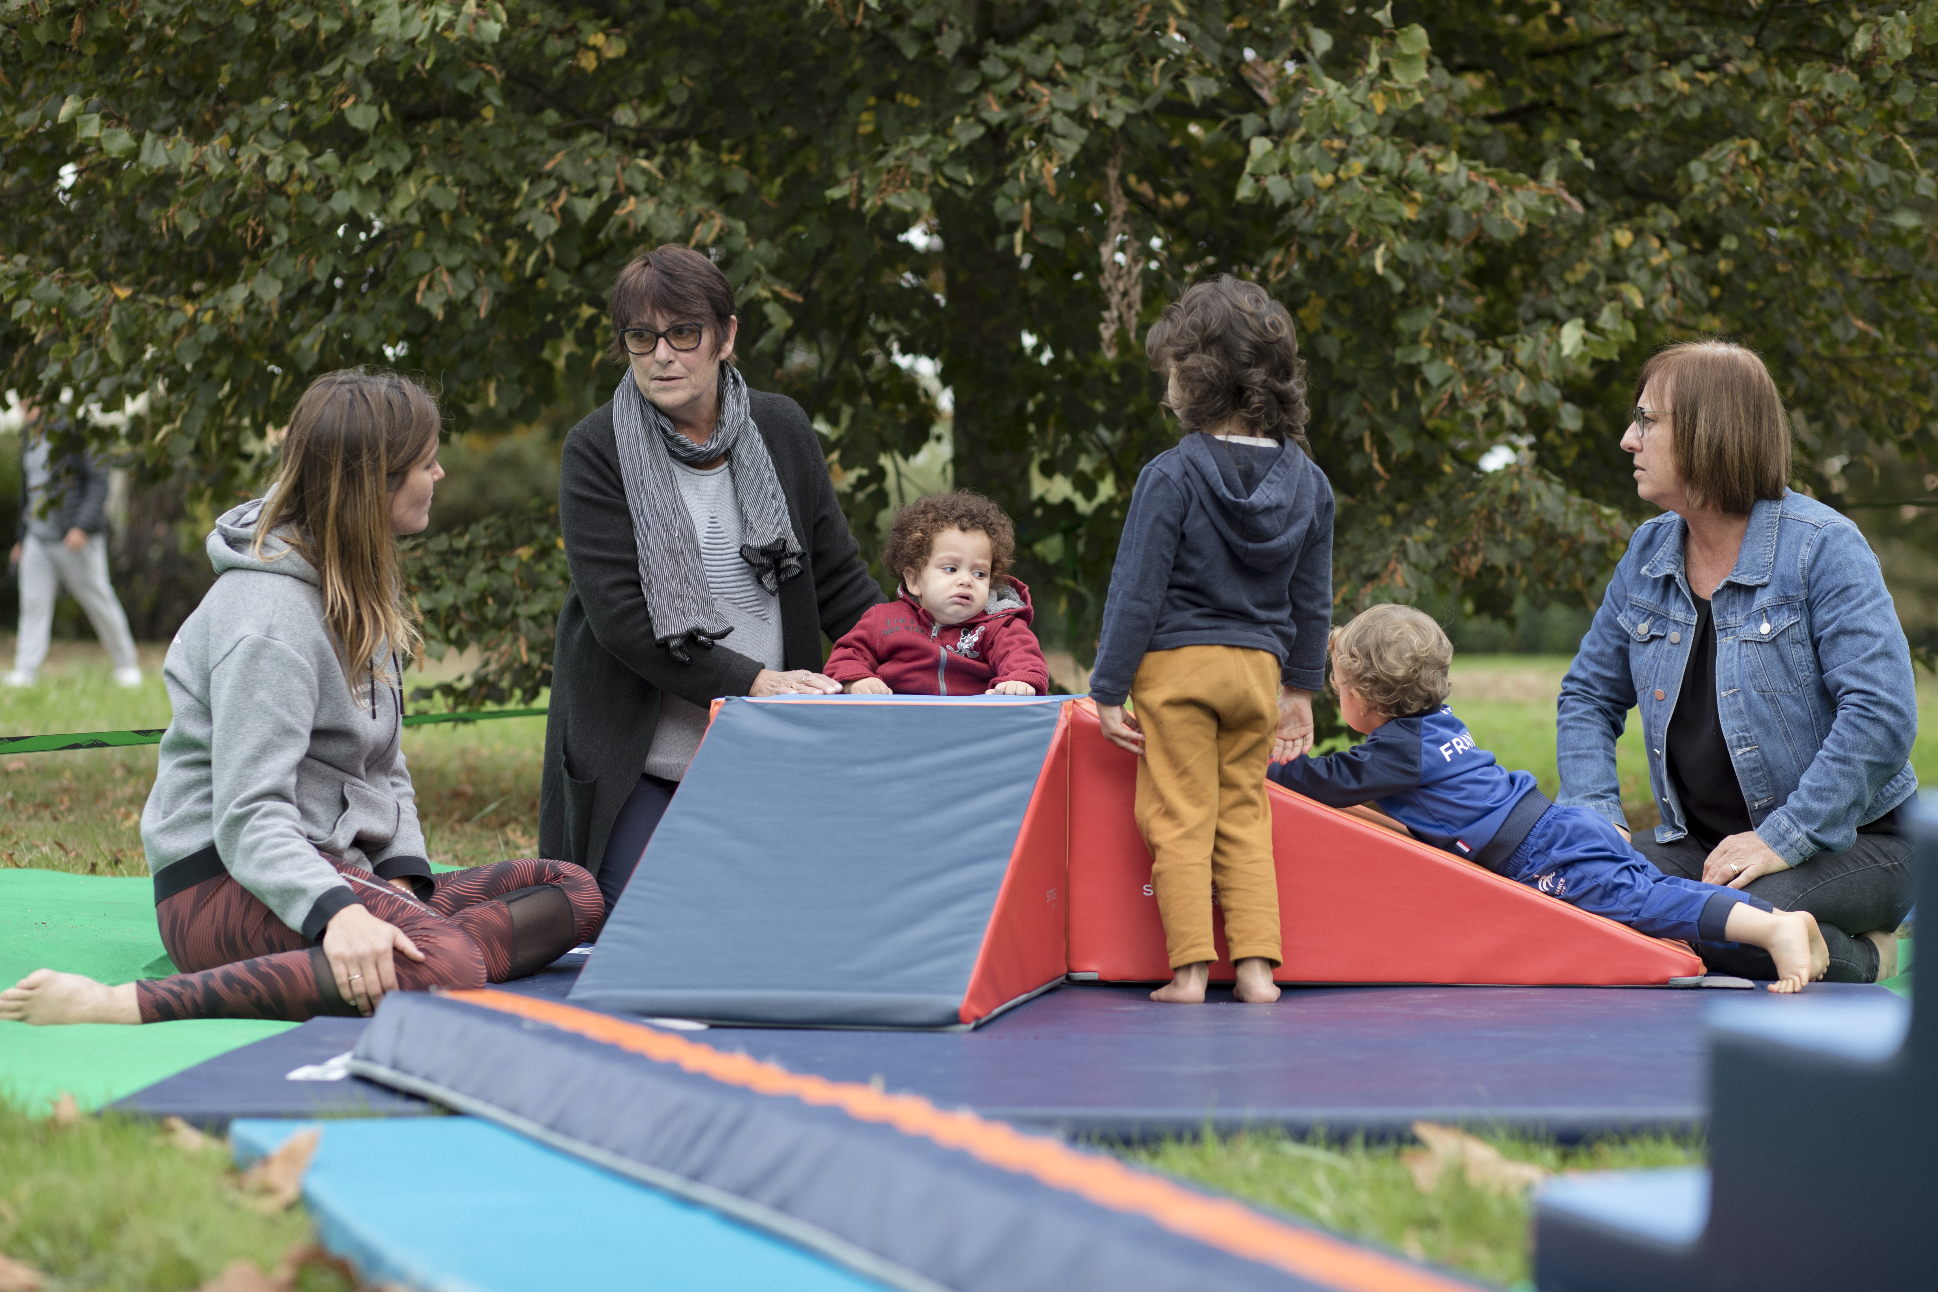
Les évènementiels et projets grand public
Seul ou aux côtés d’acteurs locaux proposez/concevez un évènementiel petite enfance/famille
En gymnase
Dans un parc
Lors d’un vide grenier
Lors d’une animation de collectivités
Lors de pâques, fête des pères/mères, grand pères/mères
Lors de la journée mondiale de la santé (7 avril), journée internationale des familles (15 mai), journée mondiale des parents (1 juin), journée mondiale de l’enfance (20 nov)
Listes des journées et semaines internationales

Slide 17
Vos outils fédératifs
Structures
Licence
(offre de pratique sportive de loisir et/ou compétitive)
Associations
Ufo pass
(programmes et dispositifs)
Structures non associatives
TIPO
(opération découverte, grand public, évènementiel)
Pratiquant.e.s

Slide 18
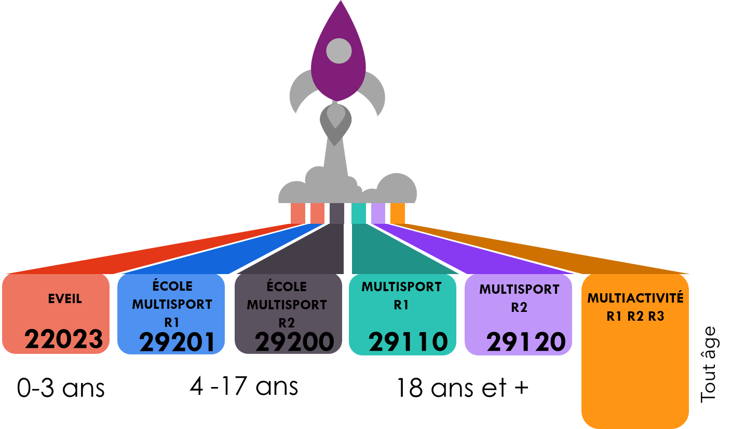
Vos codes activités multisports

Slide 19
3
ANS, contractualisation et base de données
Financement possible de votre projet via
AIDE AU PROJET
Demande à faire en avril sur Le Compte association
Projet d’au moins 1 500€ (ou 1 000€ si ZRR) avec un co-financement obligatoire
Contacter votre comité ufolep pour plus d’infos
AIDES À L’EMPLOI / APPRENTI
Demande à faire entre mars et avril sur Le Compte association
Aides ponctuelles ou pluriannuelles pour au moins un mi-temps à temps complet
Contacter le SDJES de votre département pour plus d’infos
Comités uniquement
CONTRACTUALISATION ET BSD
Possibilité de flécher les crédits de la contractualisation sur la mise en œuvre du dispositif UFO Baby
Même si ce n’est pas le cas, il faut les saisir sur la base de données (BSD) pour valoriser vos actions et la levée de fonds par l’Ufolep Nationale

Slide 20
3
_{Les indicateurs de suivi}
Vos objectifs quantitatifs
ADHÉRENT.E.S / BÉNÉFICIAIRES
Nombre d’enfants/parents touchés (différencier licence, TIPO et Ufopass)
BÉNÉVOLAT
Nombre de bénévoles touchés
FIDÉLISATION
Pourcentage de fidélisation
Public
Structures
SÉANCES
Nombre de séances délivrées
STRUCTURES
Nombre de structures affiliées
Nombre de structures contactées
PARTENARIATS
Liste des partenariats/collaborations ponctuelles
Compétences
04
RESSOURCES HUMAINES
Nombre de salarié.e.s/bénévoles mobilisé.e.s
05
FORMATION
Nombre de salarié.e.s/bénévoles formé.e.s/sensibilisé.e.s
06
ÉLU.E
Nombre d’élu.e.s sensibilisé.e.s

Slide 21
3
_{Les indicateurs de suivi}
Vos objectifs qualitatifs
CONVIVIALITÉ
Plaisir en séance,
Investissement des familles dans les projets (séances spéciales, déguisement etc.)
ENTRAIDE
Création d’une communauté de parents, bouche à oreille interfamille
VIE LOCALE
Animation de la vie locale
Public
Structures
COLLABORATION
Ligue, Usep
Expertise (relais parentalité, psychologue etc.)
Partenariat renouvelé
Bouche à oreille interstructure
DIVERSIFICATION
Investissement dans du matériel
Leviers mobilisés (outdoor, parentalité, santé, motricité libre)
Prolongation de l’activité vers plus âgés
Sollicitation sur d’autres thématiques portées par l’Ufolep (GQS, PSC1, SRAV etc.)
Compétences
FICHES PÉDAGOGIQUES
FIDÉLISATION
04
Utilisation des fiches observation, parentalité, habiletés
Notoriété locale
Fidélisation des structures affiliées
05
IMPLICATION
Degré d’implication des salarié.e.s/bénévoles (projet et initiatives volontaires)
Plaisir ressenti en animation
06
INNOVATION
Aménagement innovant
Partage d’expériences interfédérale

Slide 22
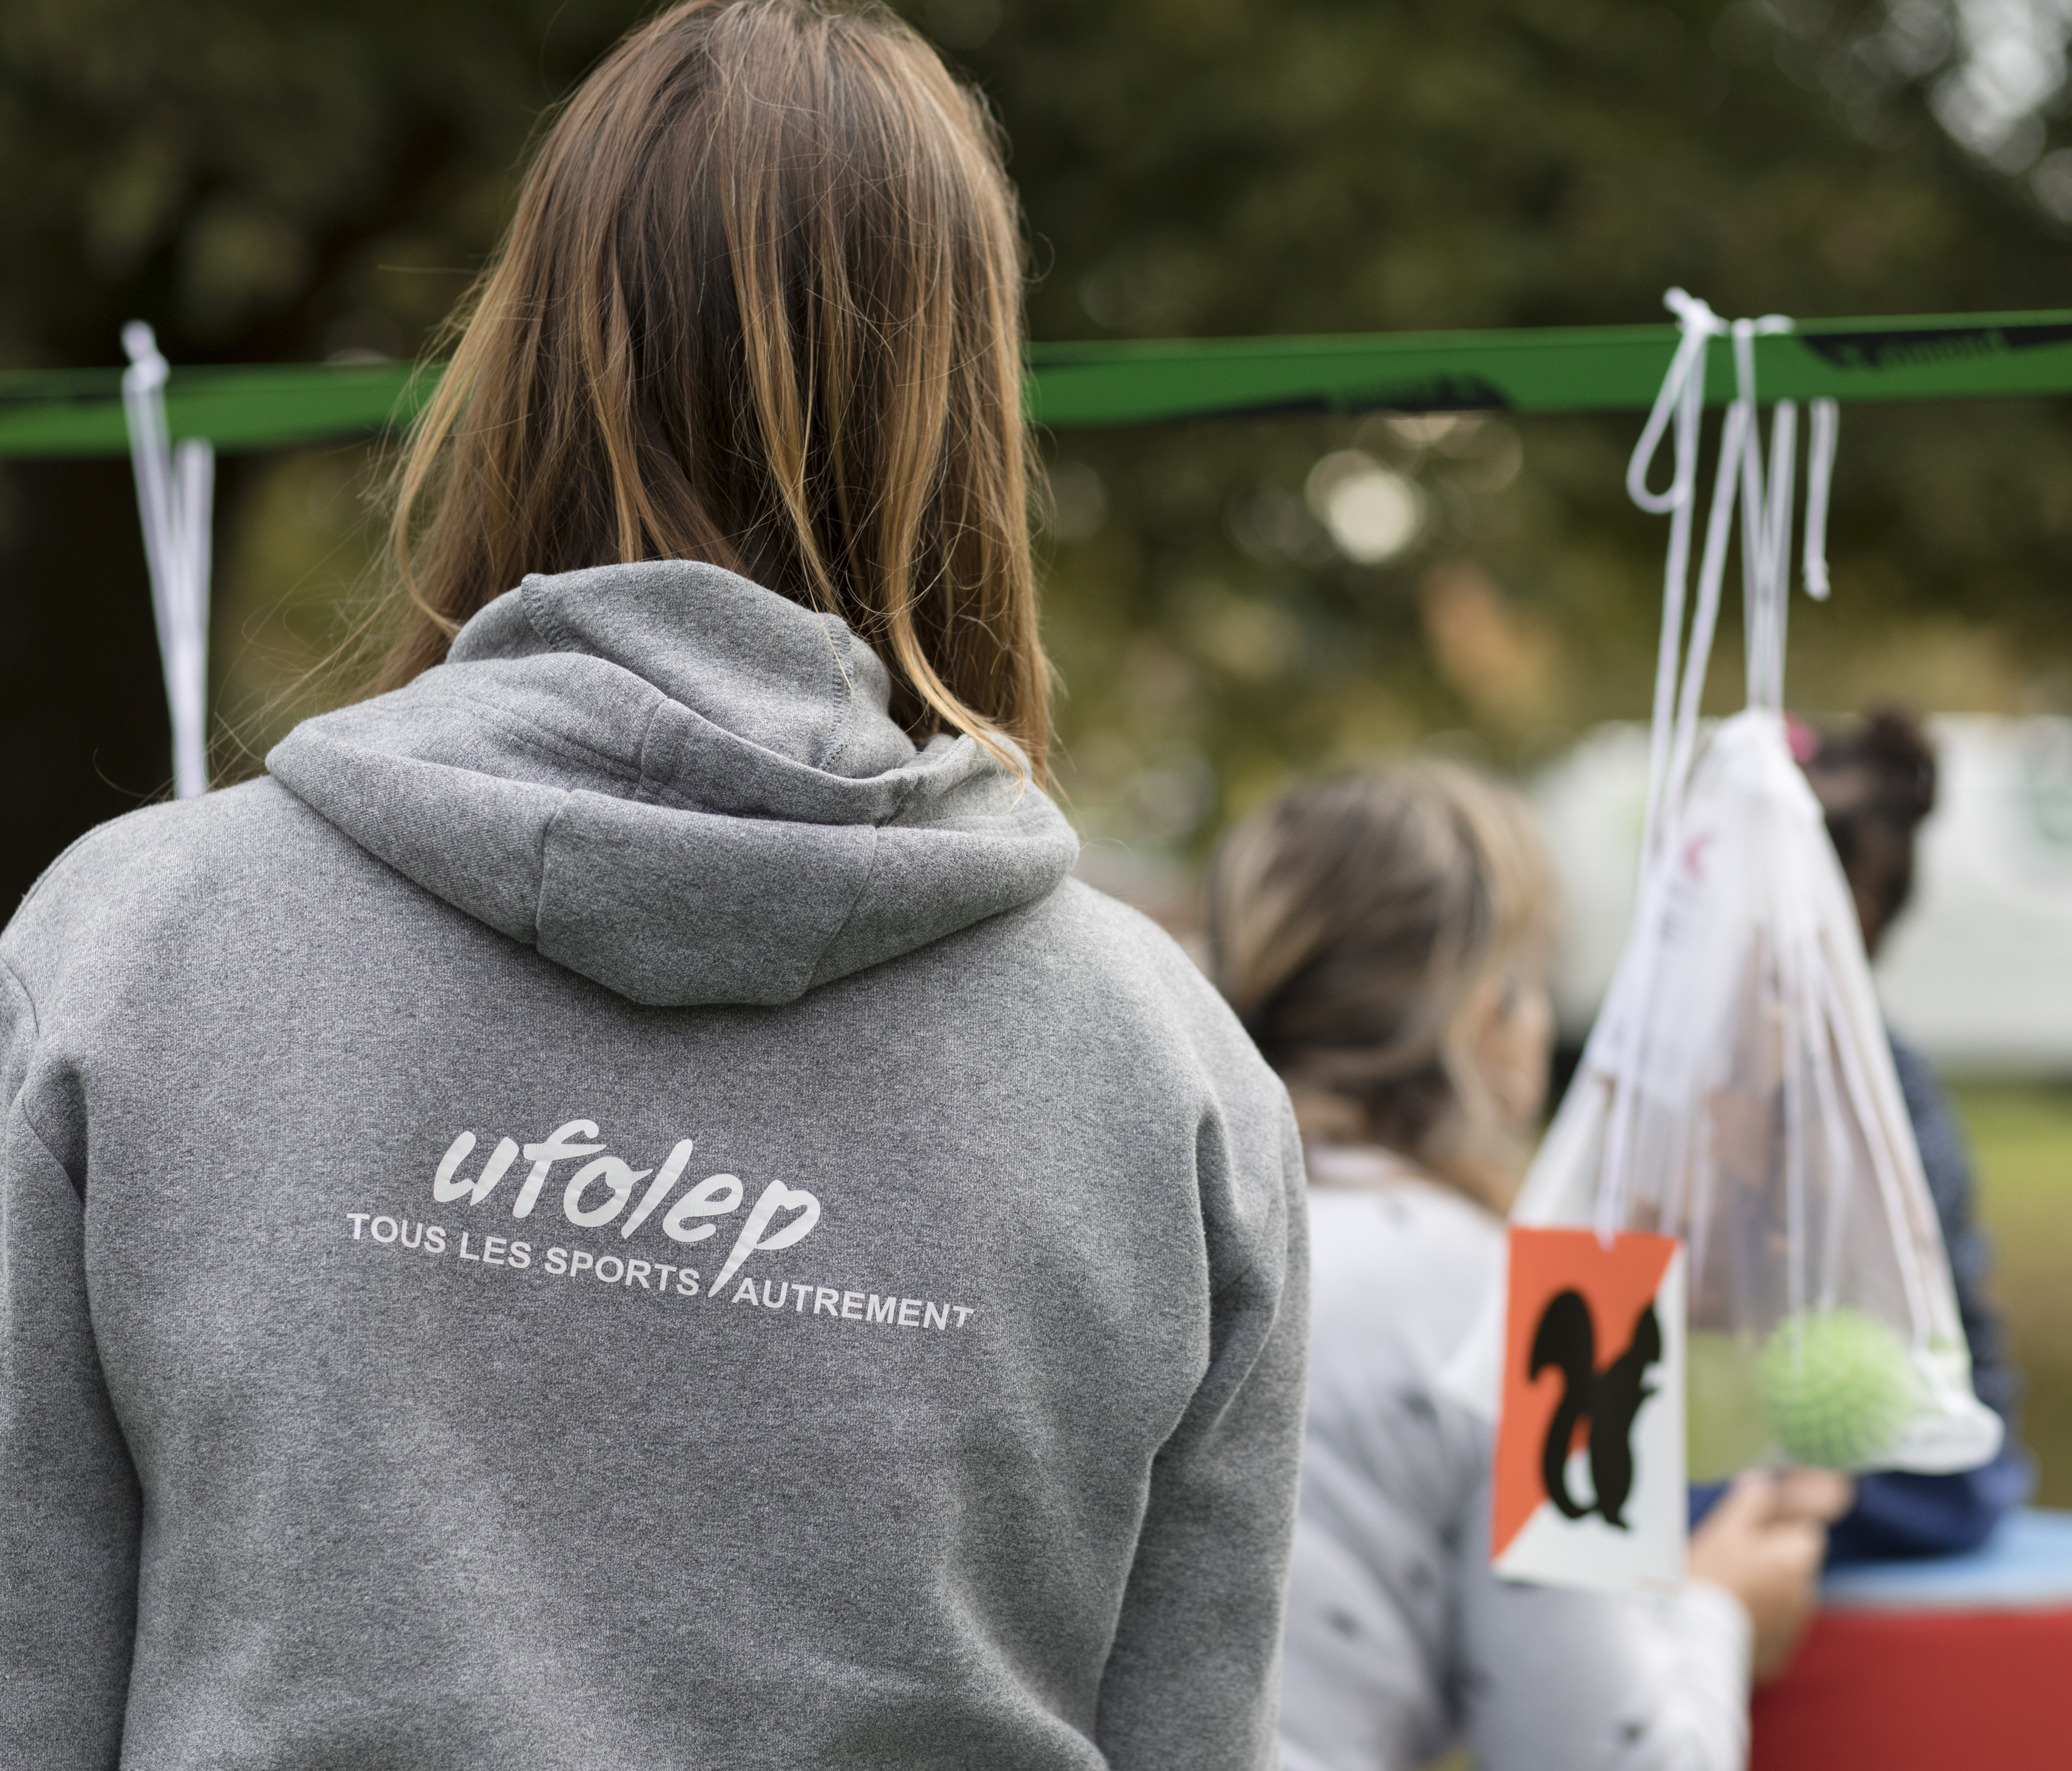
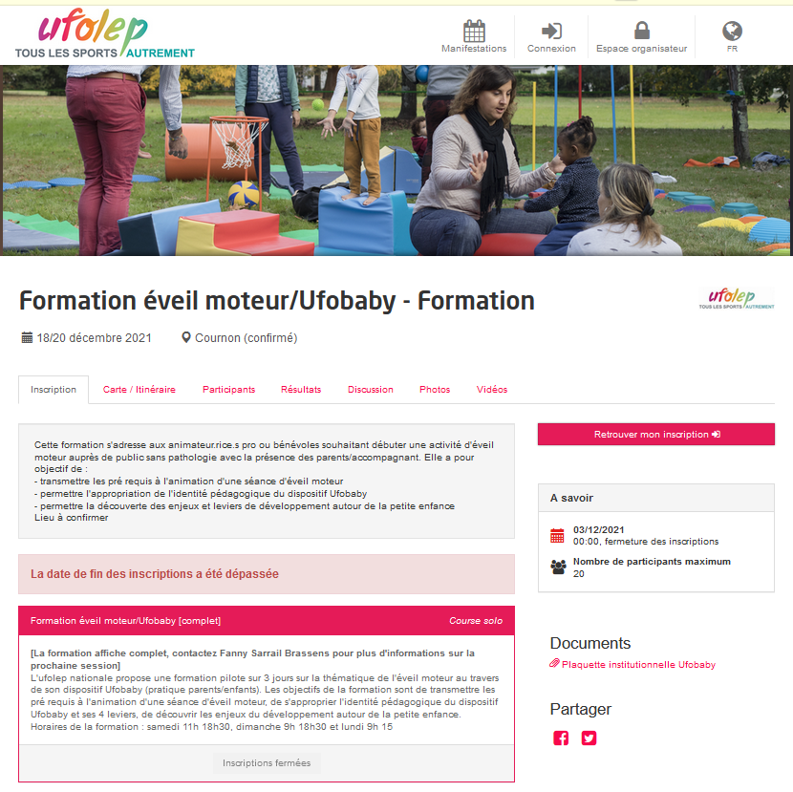
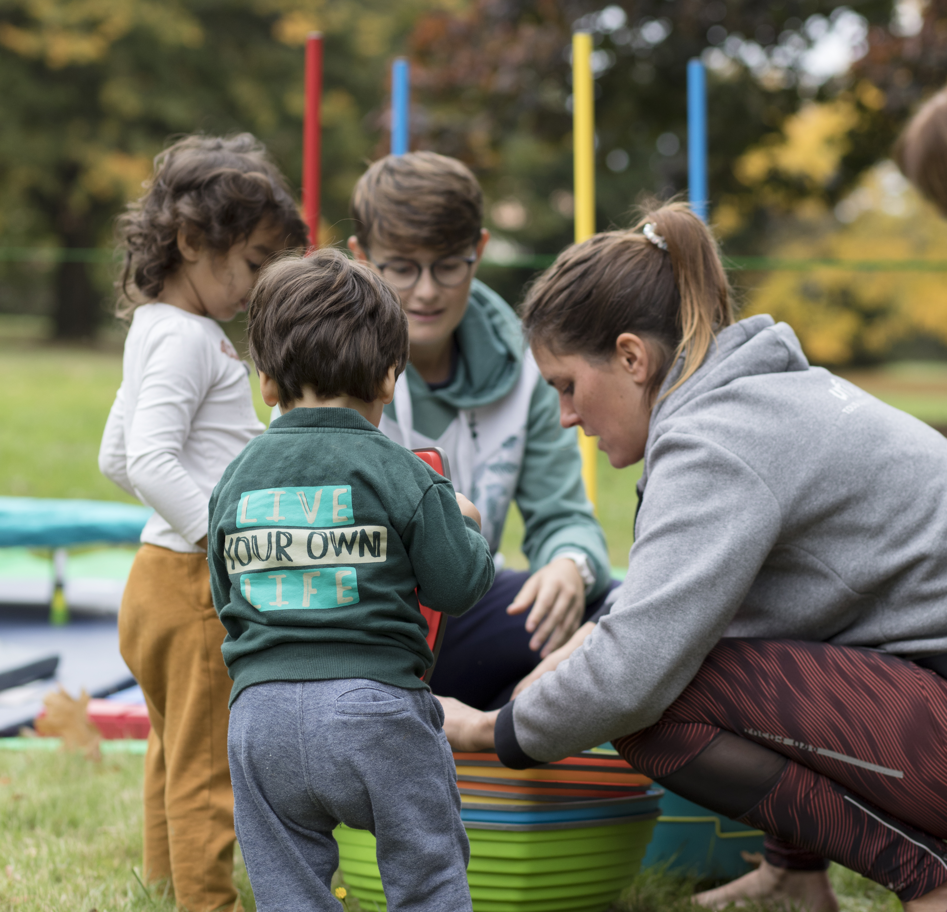
4
Soutien au développement
FORMATION
2 formats pour cette saison 2023/2024
 | 2023 | 2024
Format | Distanciel et présentiel | Distanciel et présentiel
Public ciblé | 0-6 ans | 0-12 ans formation dispositif (avec option)
Durée | 3h distanciel + 2 jours présentiel | 5h distanciel : tronc commun multisport + 1,5 ou 3 jours présentiel (selon option) Option 1 : Formation Ufobaby [0-3 ans] (1,5j) Option 2 : Formation École multisport [4-12ans] (1,5j) Option 3 : Ufobaby + École multisport (3j)

Slide 23
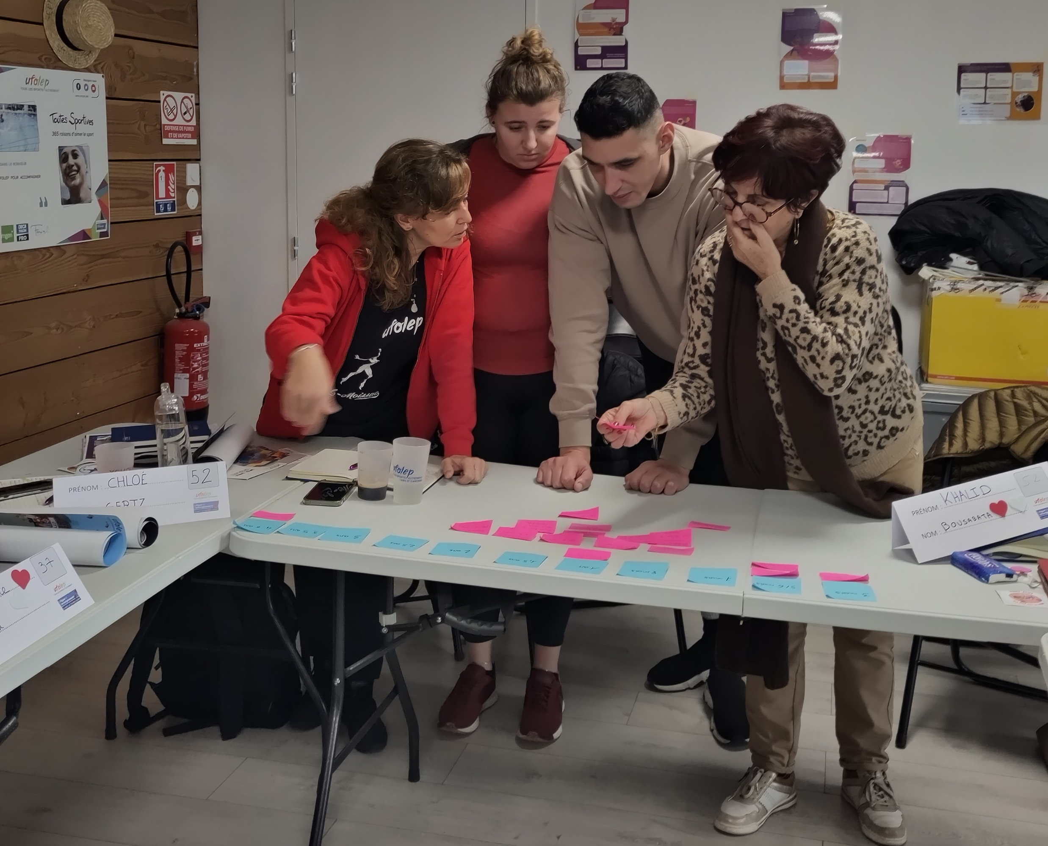
Formation
+
2023 : Une formation sur 2 jours distanciel
Ouvert aux bénévoles et salarié.e.s de l’Ufolep
Contenus abordés :
C’est quoi l’éveil ?
Connaissances de l’enfant (neuro, émotions, motricité…)
Les spécificités de l’animateur.rice éveil
La parentalité
La motricité libre
La composition et l’aménagement d’une séance
L’observation et l’évaluation en séance d’éveil
L’éveil en plein air
La santé de l’enfant
L’apprentissage des règles
La sociabilisation de l’enfant
L’importance du jeu
+ introduction au dispositif des écoles multisport Ufolep

Slide 24
Formation
+
2024 : Une formation sur 1,5 ou 3 jours
distanciel
Ouvert aux bénévoles et salarié.e.s de l’Ufolep
Contenus abordés :
Tronc commun multisport en distanciel (connaissance du public 4-6 ans, santé, habiletés motrices, composition d’une séance, l’outdoor)
Modules spécifiques Ufobaby
Connaissance sur le développement du jeune enfant
0-12 mois la guidance parentale
12-30 mois : la motricité libre
La parentalité
L’observation en séance
Temps pratiques avec parents et enfants
Modules spécifiques Écoles multisports
La sociabilisation de l’enfant
La construction d’une saison sportive multisport
L’importance du ludique
L’apprentissage des règles
Le parcours explorateur
Les activités physiques émergentes et innovantes
Le public 6-12 ans
Temps pratique

Slide 25
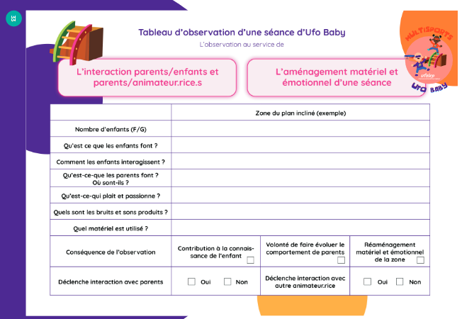
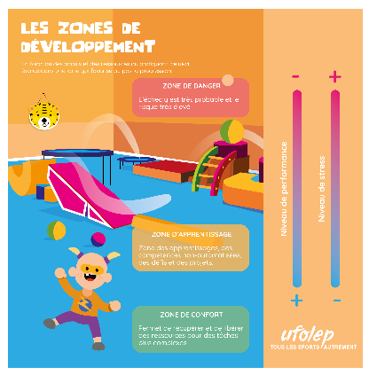
Le référentiel pédagogique animateur.rice

Slide 26
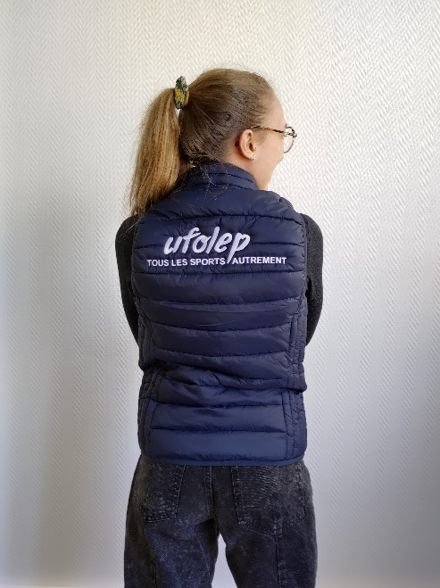
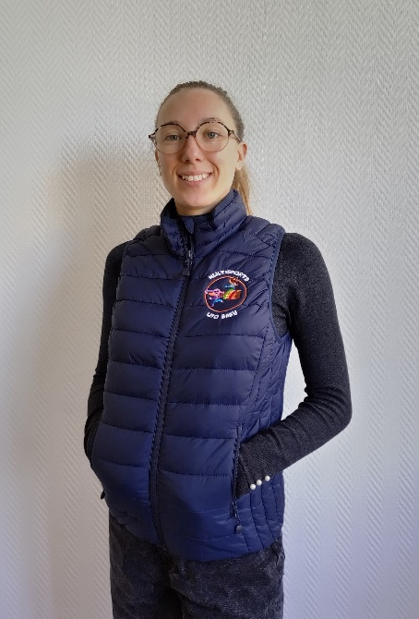
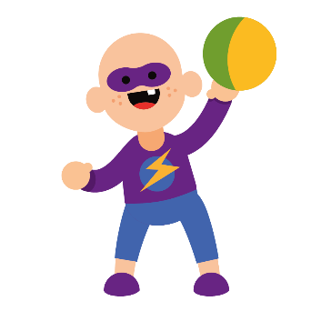
Kit communication
Logo et iconographie
Exemple de dotation textile
Lien d’achat vers le catalogue
Envoie d’un lot de 10 exemplaires sur demande
Personnalisation possible sur creation.ufolep.org

Slide 27
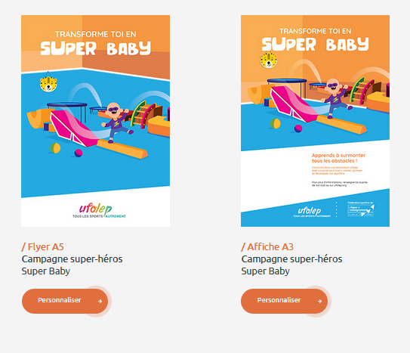
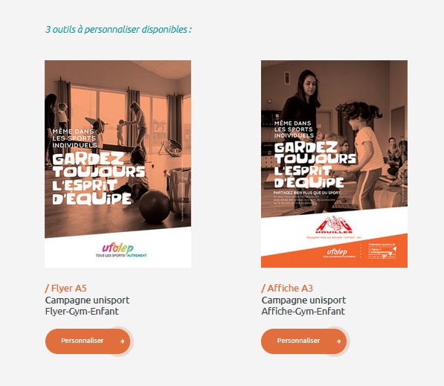
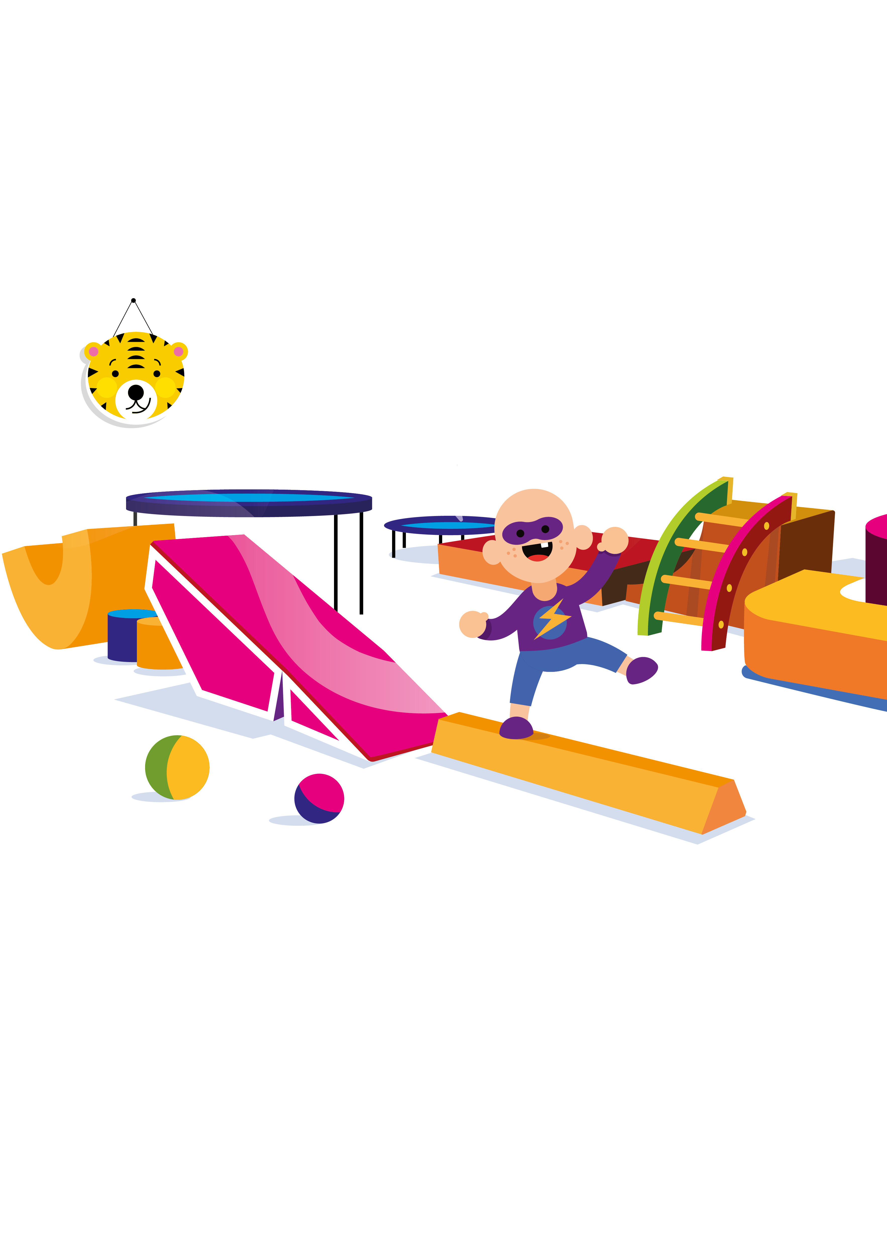
Votre outil de personnalisation en ligne
www.creation.ufolep.org

Slide 28
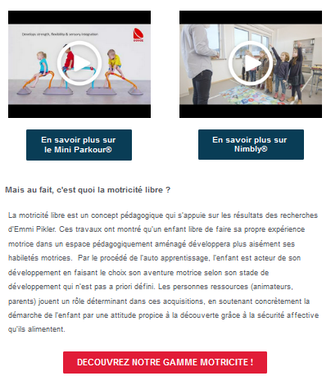
Votre partenaire Idéma
-10% sur vos commandes en passant directement auprès de mounir.akbaraly@idema.com
_{Recommandations d’achat}

Slide 29
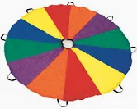
Starter pack
lancement d’une activité éveil
À destination :
- Des comités
- Des membres affiliés¹
1 signalétique
Pack incluant :
_{500€ de bon d’achat}
_{Idéma}
10 exemplaires
1 parachute
(3m ou 7m)
1 Participation à une formation Ufobaby/éveil (offert pour les bénévoles²) + 1 référentiel pédagogique Ufobaby
1 textile (selon stock)
Contact à prévenir : fsarrailbrassens.laligue@ufolep.org
¹ Les membres affiliés doivent être accompagnés par leurs comités Ufolep de référence
² Prise en charge par l’AFDAS pour les salarié.e.s
Notes:
38€ le 3m ou 110€ le 7M
Roll up : 100€ ou totem 45€

Slide 30
Ressources

Slide 31
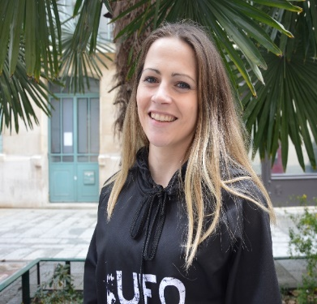
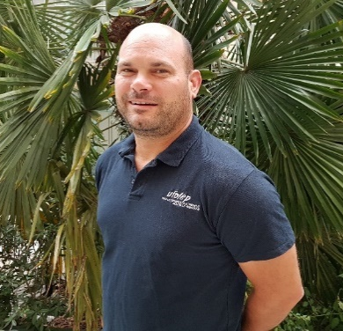
contacts
Recrutement en cours
Marie BEAURE
Développement des pratiques multisports
Vincent BOUCHET
Sports de Nature / Kid Bike / SRAV Ensemble à vélo
Mail : premièrelettreprénomnomdefamille.laligue@ufolep.org

